Slide 1
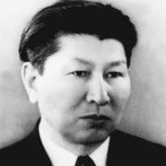
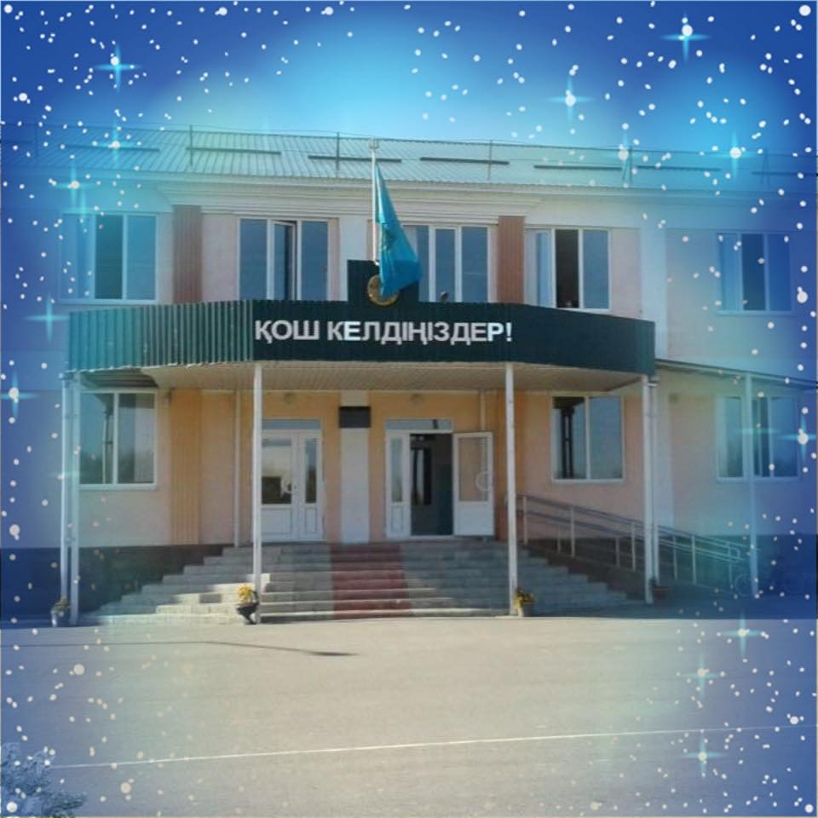
Іле ауданы, Әли ауылы
«№22 орта мектеп» МКМ
География пәні мұғалімі
Сәдірбаева Асылзат Сәдірбайқызы

Slide 3
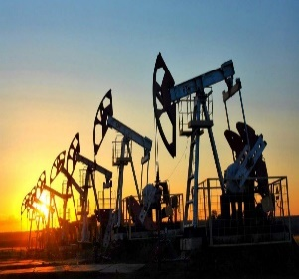
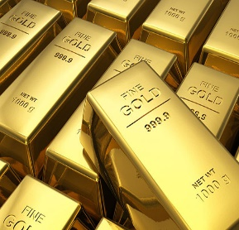
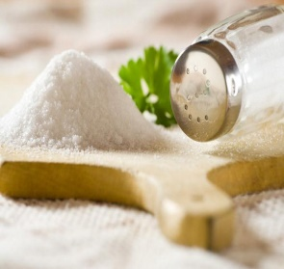
ЖАНАТЫН
КЕНДІ
КЕНСІЗ

Slide 5
Сабақтың тақырыбы |  | Қазақстандағы пайдалы қазбалар орындары
Осы сабақта қол жеткізілетін оқу мақсаттары (оқу бағдарламасына сәйкес) | 6.3.3.4 Қазақстандағы пайдалы қазбаларды өңдеудің ірі орталықтарын атау және көрсету
Сабақтың мақсаты | Барлық оқушылар: Қазақстандағы пайдалы қазбалар түрлерімен танысу, кен орындарын атау; Оқушылардың басым бөлігі: Қазақстандағы пайдалы қазбаларды өңдеу орындары жайлы түсінік алады, қоршаған ортаға зиянын тұжырымдау; Кейбір оқушылар: Қазақстанда жер қойнауын зерттеген ғалымдарға мысалдар келтіру.
Бағалау критерийі | Қазақстандағы пайдалы қазбалар түрлерімен танысады, кен орындарын атайды; Қазақстандағы пайдалы қазбаларды өңдеу орындары жайлы түсінік алады және қоршаған ортаға зиянын тұжырымдайды; Қазақстанда жер қойнауын зерттеген ғалымдарға мысалдар келтіреді, Қ.И.Сәтпаев туралы мағлұматтарды зерттейді.

Slide 6
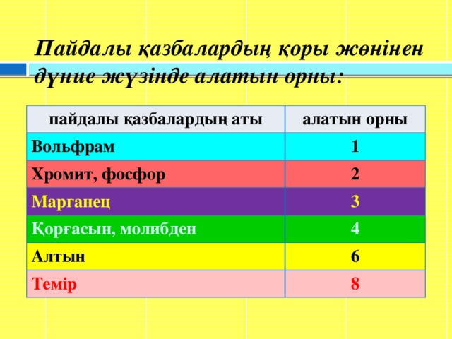
«Дұрысын тап!»

Slide 7
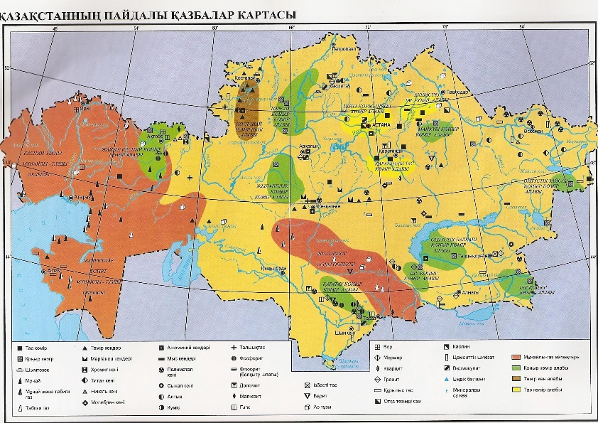
1 тапсырма 1 топ

Slide 8
1 тапсырма 2 топ
Кенді, кенсіз пайдалы қазбалардың ерекшеліктері мен ұқсастығын сипаттайды

Slide 9
1 тапсырма 3 топ
Пайдалы қазбалардың ерекшеліктерін сипаттап, қоршаған ортаға зиянына мысалдар келтіреді
«ПОПС формуласы» әдісі
Бірінші сөйлем: «Менің ойымша...»
Екінші сөйлем: «Себебі, мен оны былай түсіндіремін...»
Үшінші сөйлем: «Оны мен мына фактілермен, мысалдармен дәлелдей аламын...»
Соңғы сөйлем: «Осыған байланысты мен мынадай қорытынды шешімге келдім...»

Slide 10
Сергіту сәті
Нұсқау: «Қолыңда кішкентай құстың дәрменсіз балапаны бар деп елестет. Қолыңды алақаныңды жоғары қаратып соз. Енді оны жылыт: баяу қимылмен бір-бір саусақтарыңды алақаныңа жұмылдыр, балапанды алақаныңа тығып қой, оны деміңмен жылытуға тырыс. Алақаныңды кеудеңе бас, балапанға өзіңнің демің мен жүрек жылуыңды бер. Енді алақаныңды аш, балапан аса бір қуанышпен ұшып кеткенін бақыла. Оған қапаланба, қуанышпен шығарып, сал, ол саған қайта оралады!

Slide 11
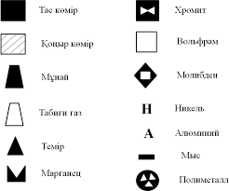
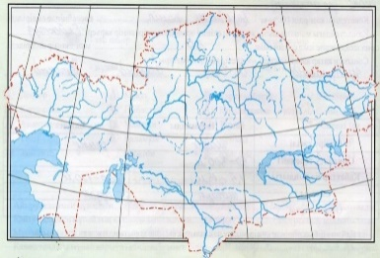
2 тапсырма (Ж) Дұрысын тап!
Кескін картамен жұмыс

Slide 12
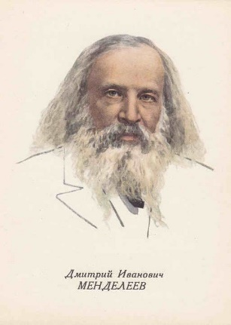
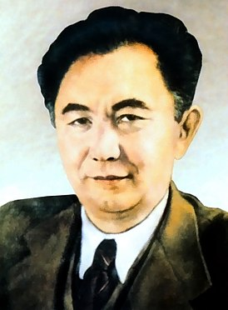
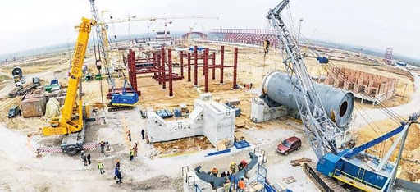
3 тапсырма (ЖЖ)
1 топ Менделеев туралы мағлұмат
2 топ Қ.И.Сәтпаев туралы мағлұмат
«Егер мен кәсіпорынның бастығы болсам...»

Slide 13
А4 түрлі-түсті парақтың әр бөлігіне оқушылар кезекпен идеяларын жазып, сабақты кері байланыс жасап қорытындылайды.

